Slide 1
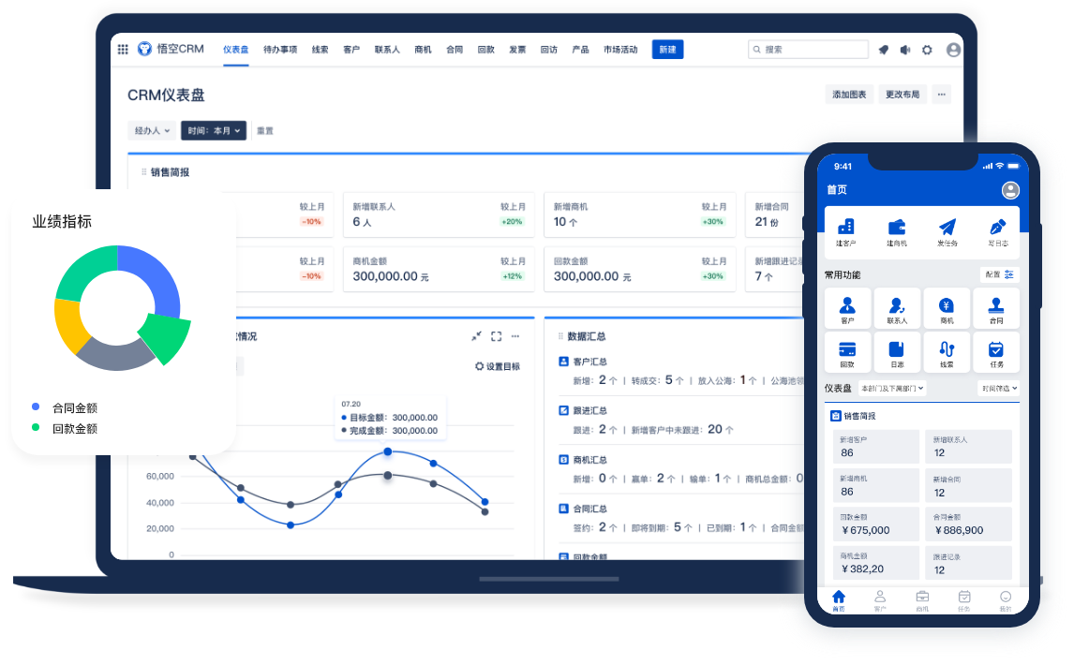
郑州卡卡罗特软件科技有限公司
悟空产品介绍
无代码+设计服务+国际服务
全国统一热线：400-0812-558
官方网址：https://www.72crm.com
郑州研发中心：河南省郑州市郑东新区升龙广场3号楼A座2502室
郑州客户服务中心：河南省郑州市郑东新区升龙广场3号楼B座2711室
洛阳研发中心：河南省洛阳市洛龙区正大国际1012室
深圳运营中心：深圳市南山区海云路软件产业基地6栋701-腾讯众创空间（深圳）
美国分公司(Wukong INC):2060N collins Blvd Ste 110 Richardson Tx. USA 75080
昆明运营中心：云南省昆明市五华区万彩城市花园（A3地块）7幢1201号

Slide 2
无代码的概念
无代码的定义
无代码的特点
无代码并不是没有代码
无代码是大量代码的组件化
无代码是数字化开发平台
使用人不需要写代码
像搭乐高一样搭建应用
多业务场景快速搭建

Slide 3
无代码功能架构图
开放平台
无代码连接中心
账号对接体系
硬件集成
组织引擎
表现层
自定义表单
自定义流程
自定义规则
自定义页面
集团组织
开发工具
浏览器端
自定义报表
自定义消息提醒
跨组织管理
分级授权管理
分级授权
桌面客户端
多维度
APP
表单引擎
流程引擎
规则引擎
报表引擎
多角色
多个引擎
微信小程序
自动化引擎
集成引擎
……
企业微信应用
钉钉应用
赋能拓展
电子签章
文字识别/OCR
自定义打印
工商查询
呼叫中心
…
多种部署方式
公有云
私有云
混合云

Slide 4
无代码概述
通过悟空无代码平台，零基础快速实现应用落地与迭代更新
支持用户自定义搭建个性化应用，快速配置出项目管理、律所管理、学员管理、进销存管理等应用
应用可视化搭建
端到端，一站式无代码应用搭建平台
根据业务灵活定制
在线表单、流程引擎、仪表盘、报表引擎
系统权限灵活配置
组织架构、权限体系、消息通知

Slide 5
无代码概述
零基础搭建
多业务场景
应用落地快
更新迭代易
操作简单，没有任何IT基础的小白也可以快速搭建自己的管理应用，不涉及相关编程理论知识的习得，快速上手。
可覆盖多种常见业务场景，满足数据收集、分析、协作等多种需求。您只需考虑场景需求搭建即可。
应用落地速度快，搭建后即可直接选择覆盖范围，目标用户即刻应用，无需等待漫长的开发期，即刻生效。
需求发生变化时，管理员可在后台直接修改或增减相关功能，有效降低迭代的时间成本与人力成本。

Slide 6
丰富的API开放能力
API 无缝对接更多热门应用
为企业内外开发者提供完善的开发环境
无代码
对接企业ERP系统
对接企业财务系统
对接企业人力资源系统
无缝对接企业现在有ERP系统，可以订单数据、库存数据以及财务数据通过API进行双向同步
将企业财务数据进行对接，实现财务数据实时把控，报销、回款、付款等数据实施更新
通过组织架构打通，实现员工数据与无代码系统数据对接

Slide 7
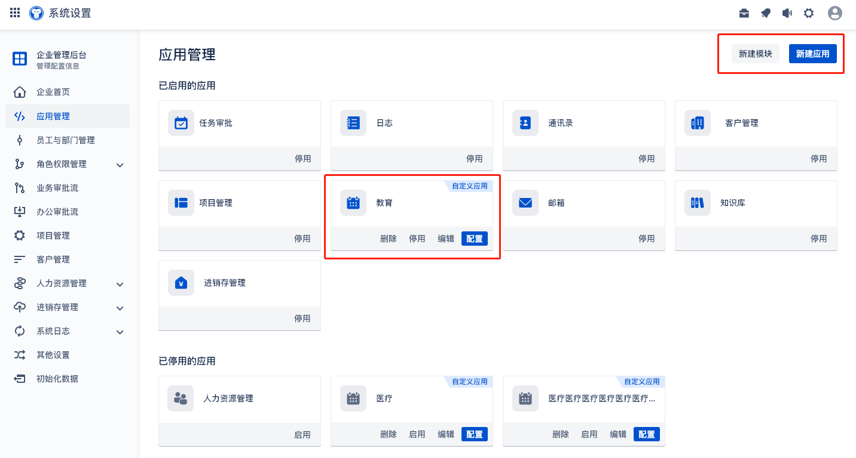
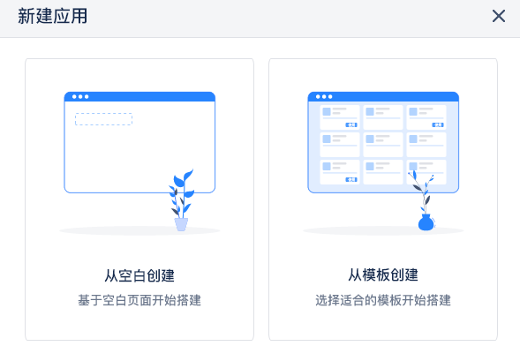
无代码 · 应用管理
自定义应用管理
根据业务需求自定义添加应用
支持自定义配置业务流程，简单模块无需进行二次开发
自定义添加的应用配置模块表单
自定义应用可行设置应用停用、启用状态
可在应用管理页面快捷应用内的模块信息
新建应用支持从空白页面开始创建
也可以基于系统内提供的标准模块进行扩展配置

Slide 8
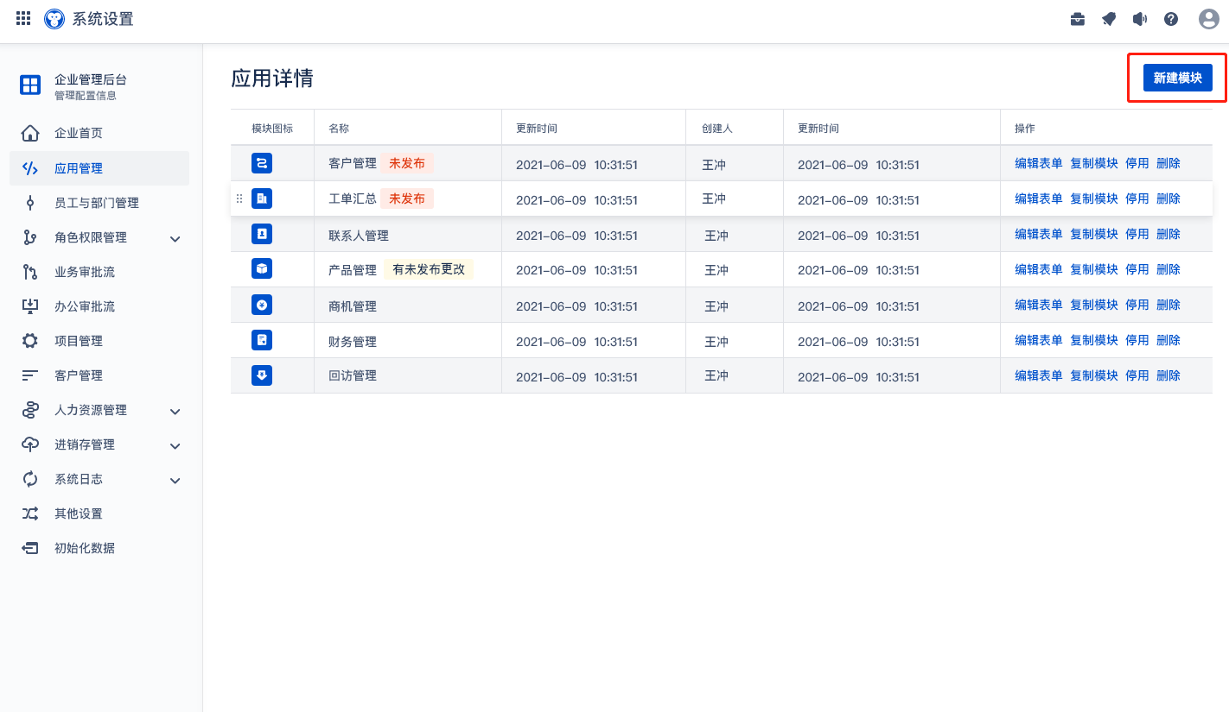
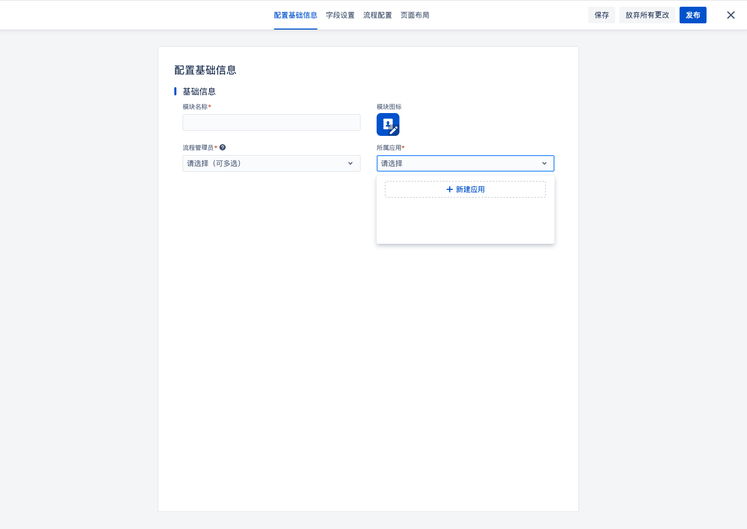
无代码 · 应用详情
自定义表单
在应用下自定义创建模块
模块支持自定义配置表单、流程及页面布局
支持自行设置模块分组、拖动进行模块排序
可对已经完成配置的模块进行复制，复制的模块表单内容以及流程与原模块保持一致
模块列表展示模块的发布状态，提示模块未发布或有更改内容未发布
支持对应用内的某一模块进行停用操作
支持针对模块设置对应的模块管理员以及模块对应的图标

Slide 9
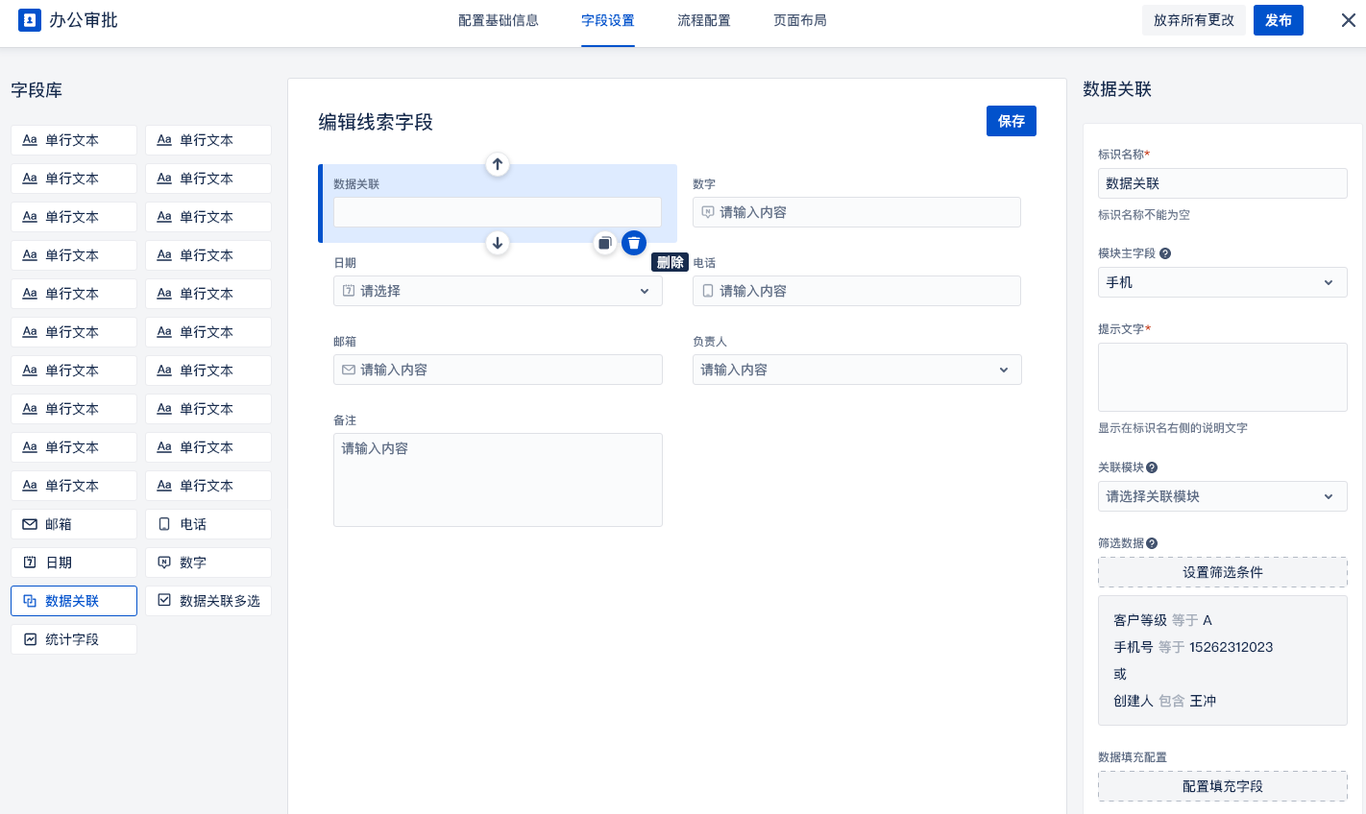
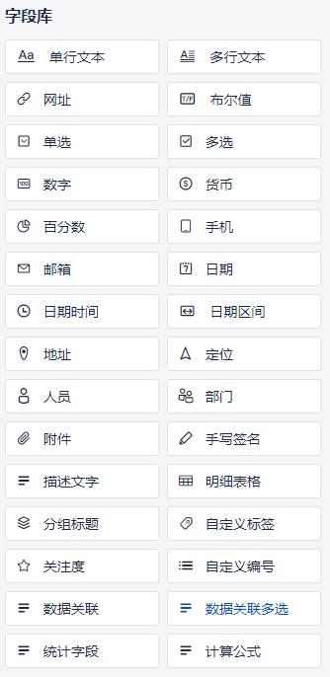
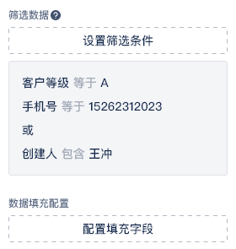
无代码 · 模块配置 · 自定义字段
自定义字段库
提供30种类型丰富的字段库
企业可根据业务需求自定义表单收集信息，支持设置模块主字段、是否必填、唯一性、默认值等
更多高级字段组件：数据关联、数据关联多选、统计字段等，助力企业自定义满足业务的应用及表单
文本/数字输入：单行文本、多行文本、数字、百分数
选择：单选、多选、货币、布尔值
特殊输入：网址、手机、邮箱、日期、日期时间、日期区间、地址、定位、附件、手写签名、自定义标签、关注度、自定义编号
成员部门：人员、部门
连接工具：数据关联、数据关联多选
布局工具：描述文字、分组标题
表格工具：明细表格
计算字段：统计字段、计算公式

Slide 10
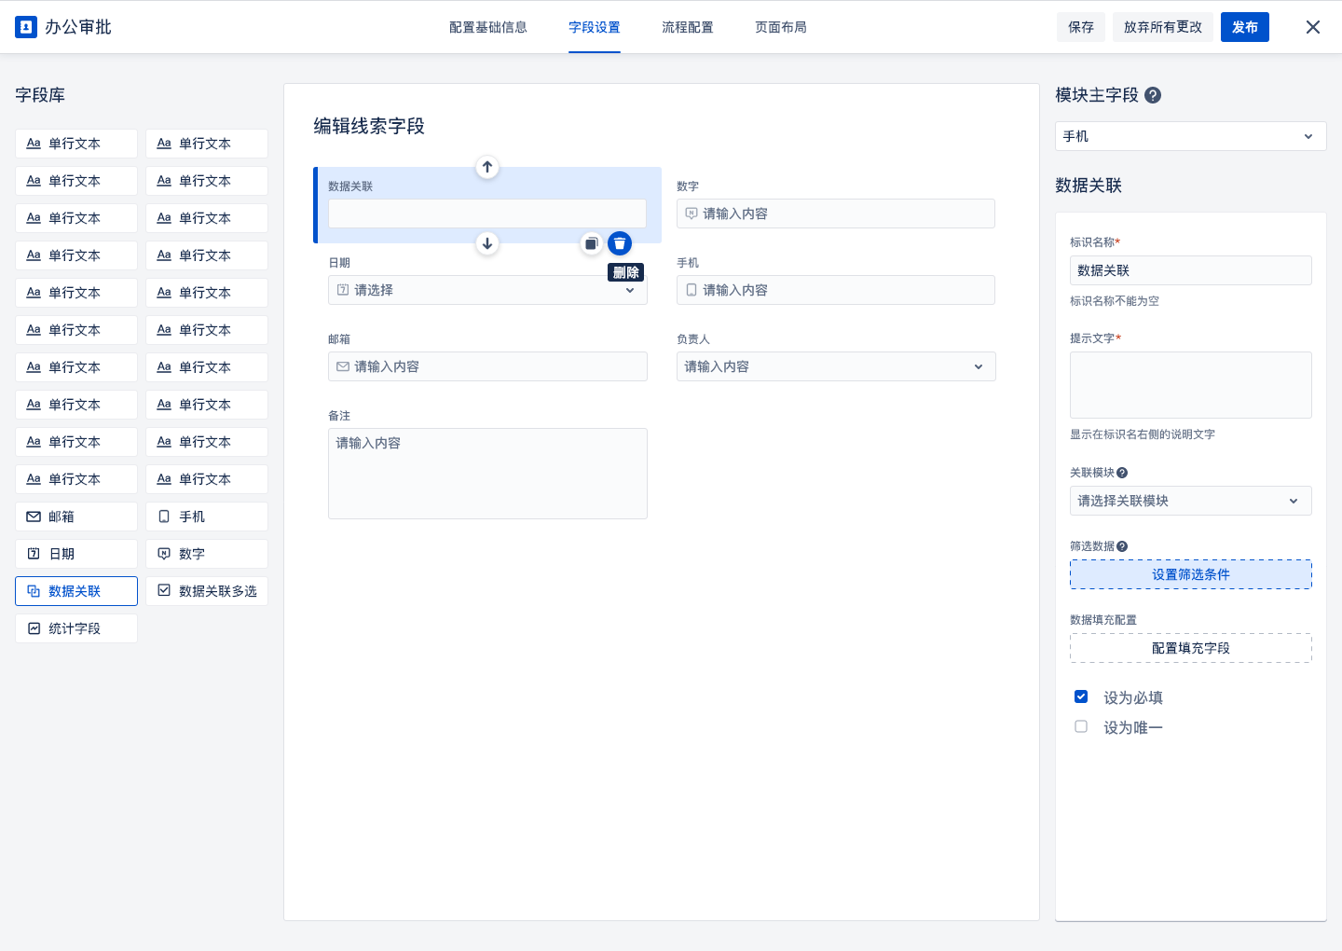
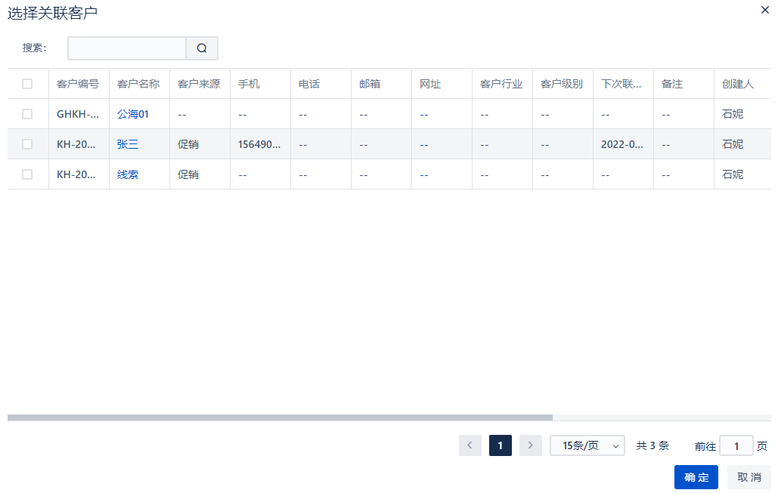
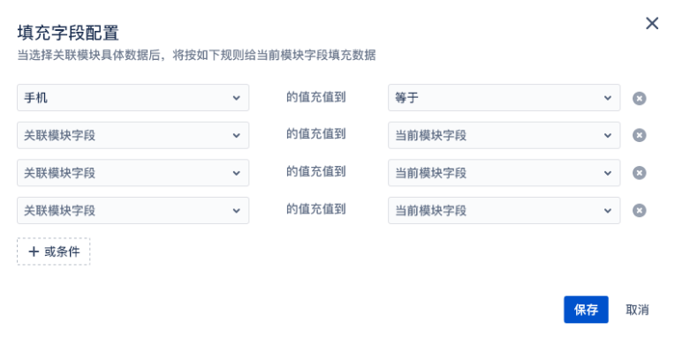
无代码 · 模块配置 · 自定义字段
连接工具
提供数据关联、数据关联多选两种连接工具字段
支持设置关联应用内任意一个模块的数据
通过连接工具字段可实现模块与模块之间的数据动态关联
可通过配置选择数据关联时的筛选条件去限制展示的数据信息范围
在选择数据关联时，可配置把关联数据的信息进行数据填充

Slide 11
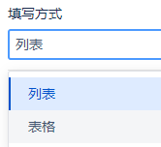
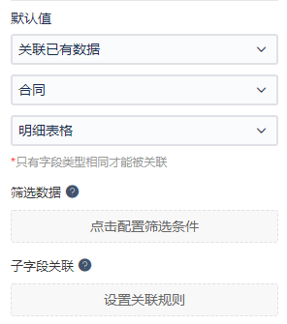
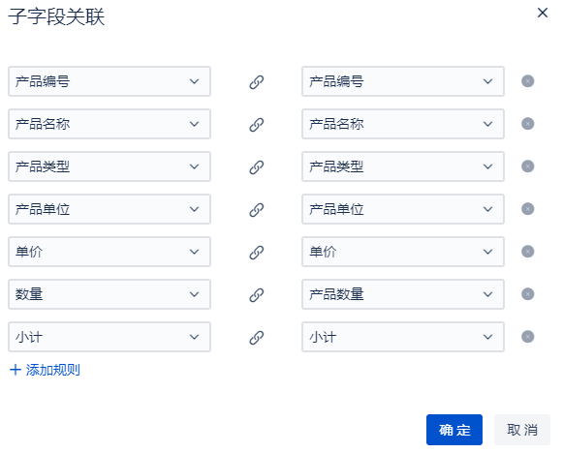
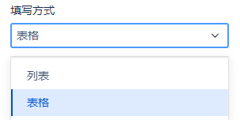
无代码 · 模块配置 · 自定义字段
表格工具
在提交表单时可通过明细表格一次性提交多条表格数据，从而更方便信息的批量录入
同时，通过在表单设计时，对表格的输入限制、规则等进行预先设置，从而保证收集到的信息更准确
明细表格可选择使用表单或表格两种展示形式
支持针对不同模块之间的明细表格子字段关联

Slide 12
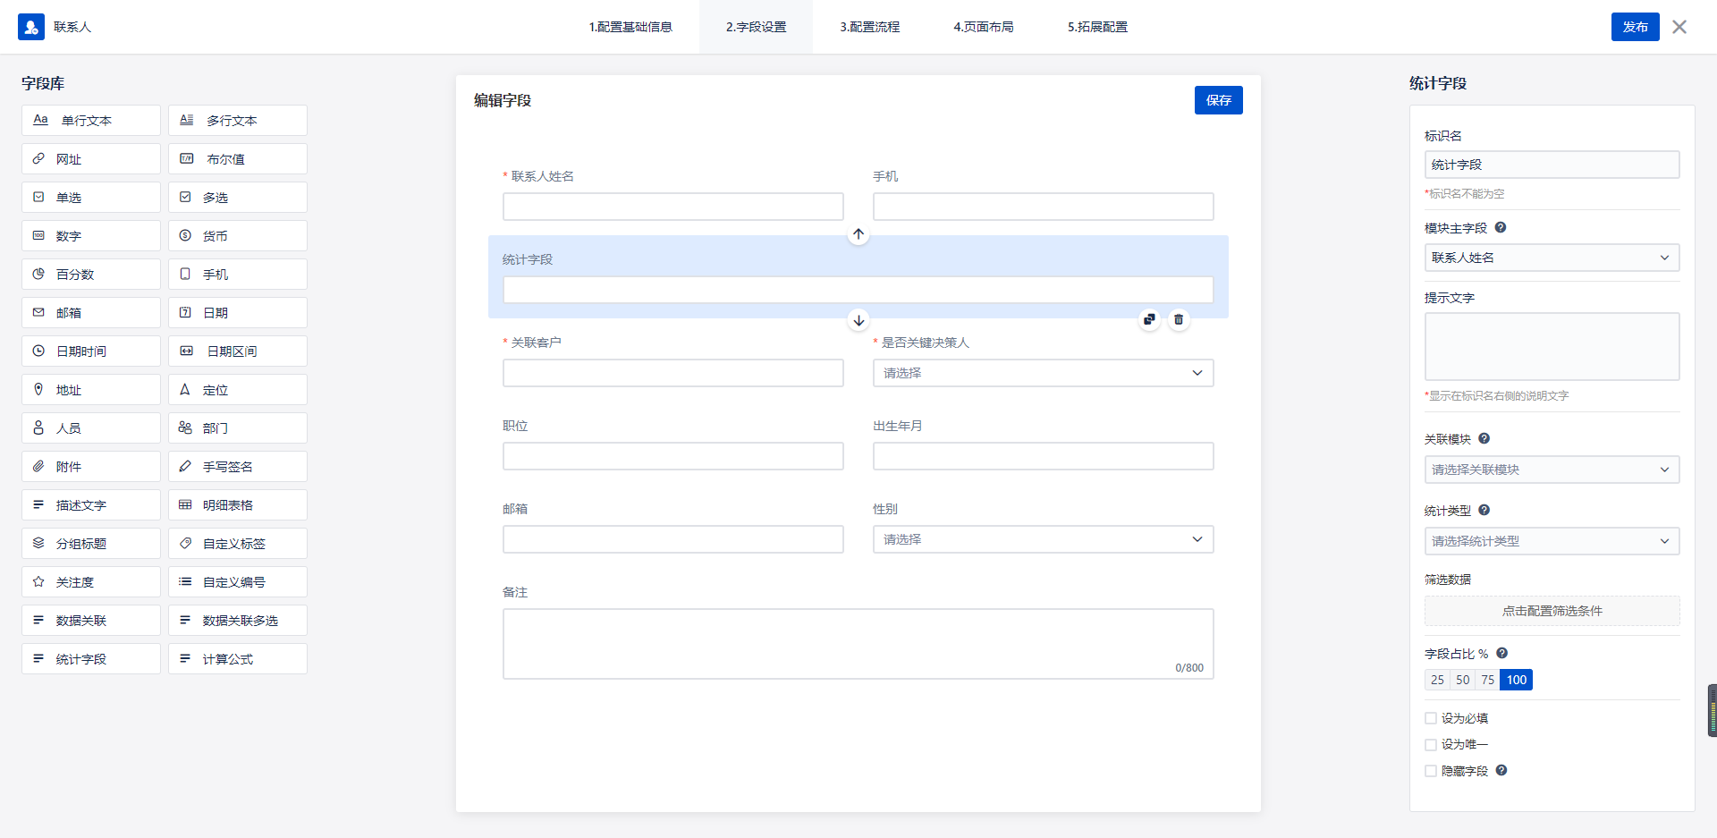
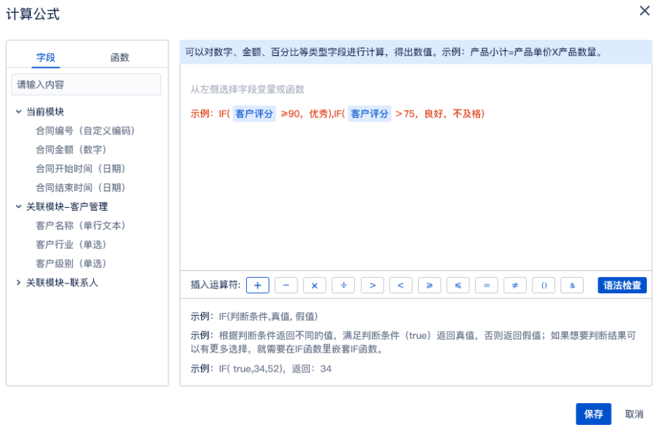
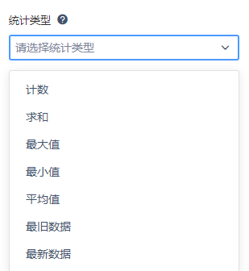
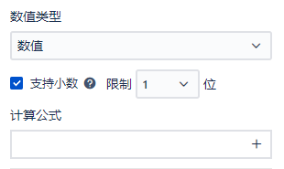
无代码 · 模块配置 · 自定义字段
计算字段
提供统计字段和计算公式两种类型的计算字段
统计类型字段支持进行计数、求和、最大值、最小值、平均值、最旧数据、最新数据七种统计方式
计算公式支持对数值、货币、百分比、日期、日期时间、文本、布尔值七种不同的字段类型进行计算配置
可通过计算公式进行函数配置，从而实现复杂的数据计算

Slide 13
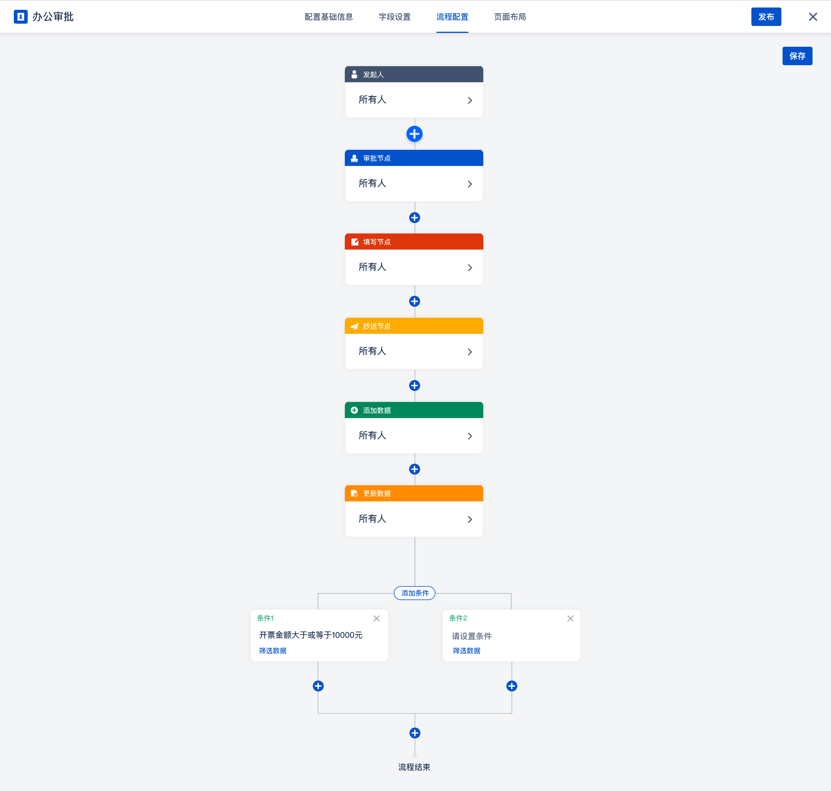
无代码 · 配置流程
节点分类
支持配置审批节点、填写节点、抄送节点、添加数据、更新数据、条件分支等多种流程节点
通过多种节点支撑多样化业务流程，提升工作效率

Slide 14
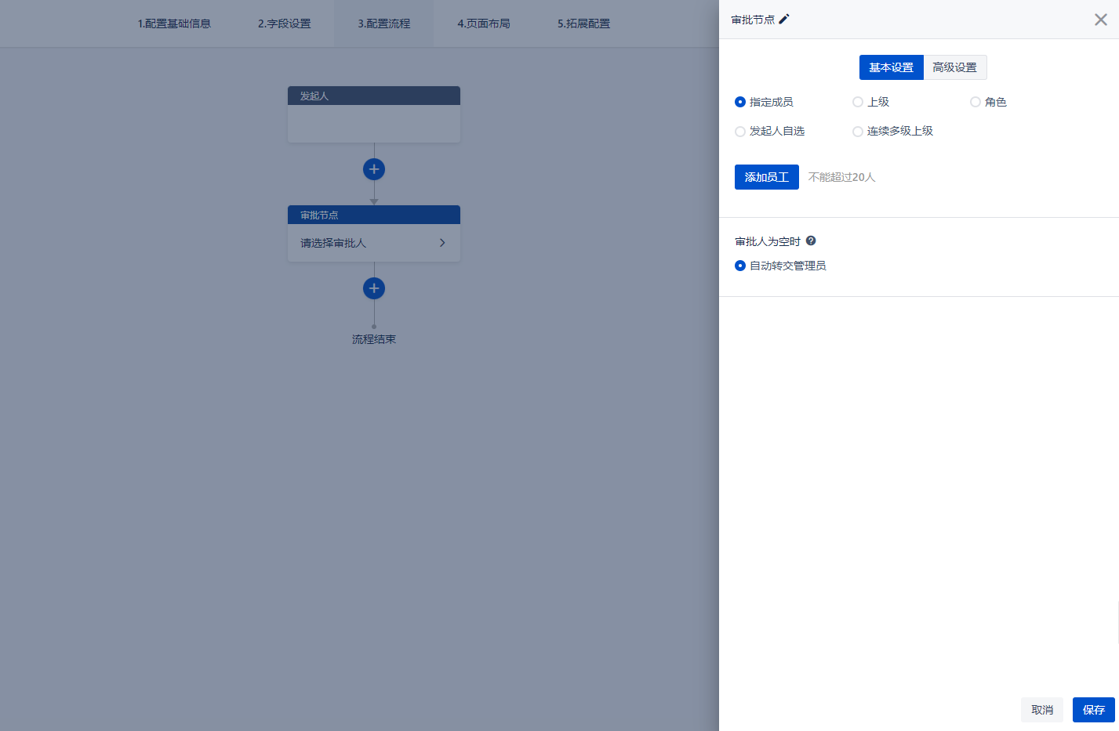
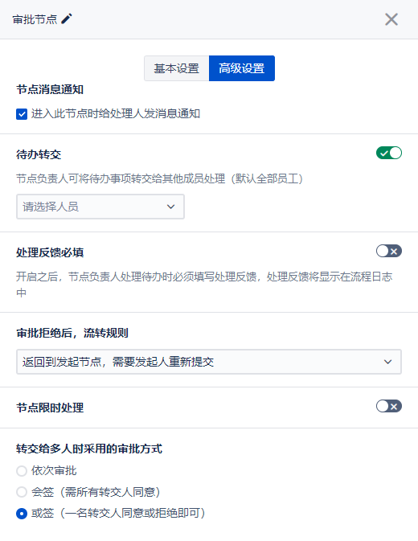
无代码 · 配置流程
审批节点
支持针对系统的数据进行审批节点设置
提供基本设置和高级设置
基本设置设定审批节点信息，支持指定成员、上级、角色、发起人自选、连续多级上级的审批设置
支持在高级设置中开启审批节点消息通知，开启后会在系统内进行审批节点消息提醒
支持设定是否开启审批节点待办转交、处理反馈是否必填、审批拒绝后的流转规则、节点限时处理、转交多人时采用的审批方式等规则

Slide 15
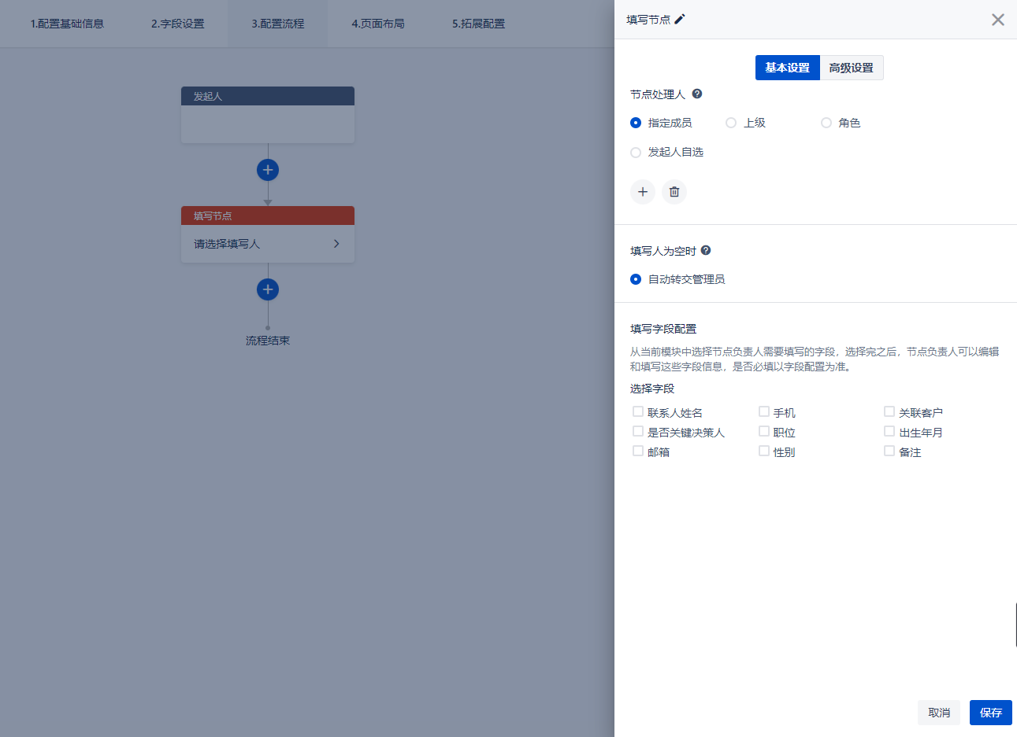
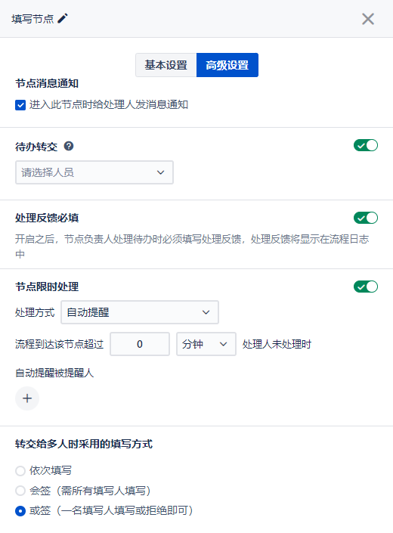
无代码 · 配置流程
填写节点
可设置填写节点由指定成员/上级/角色/发起人字段，去进行数据信息的完善
提供基本设置和高级设置
基本设置设定节点处理人以及填写字段配置，可在模块已有的设置表单内选择需要填写补充的字段信息
在高级设置中开启节点消息通知，开启后会在系统内进行节点消息提醒
支持设定是否开启节点待办转交、处理反馈是否必填、节点限时处理、转交多人时采用的审批方式等规则

Slide 16
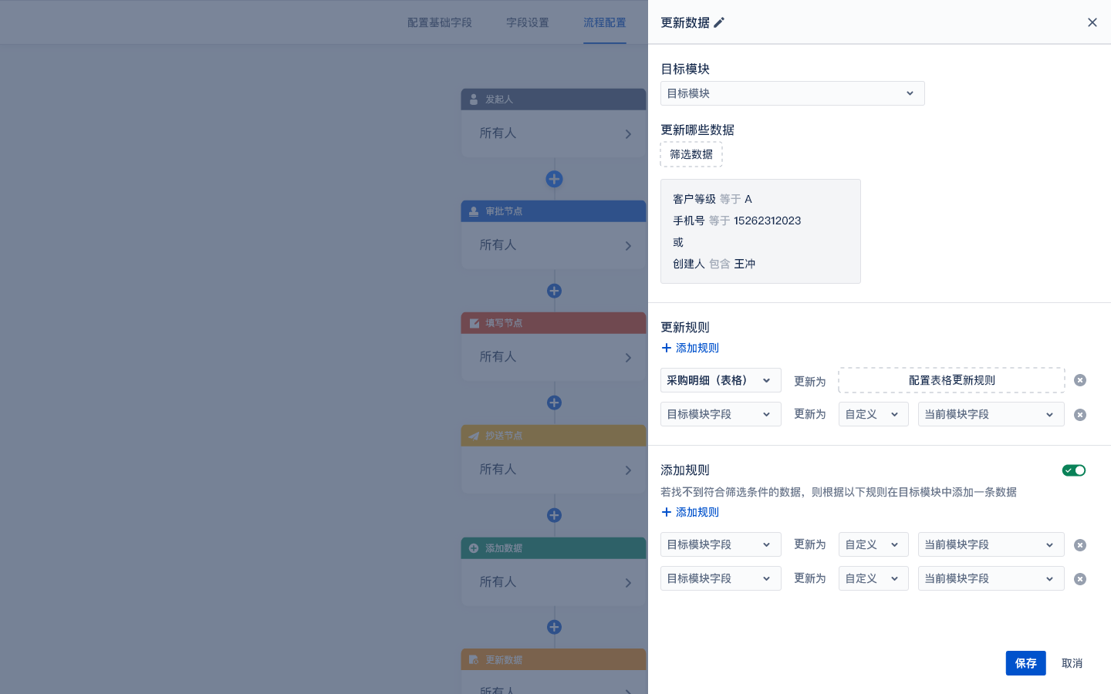
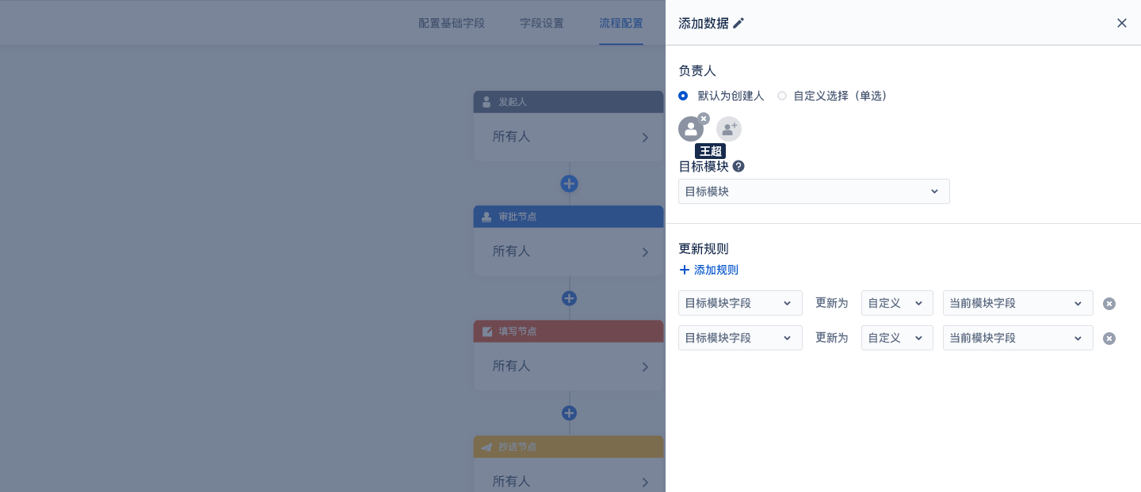
无代码 · 配置流程
更新/添加数据
更新数据：设置更新数据节点可在到达节点后更新指定模块的指定数据的某些字段信息
添加数据：到达设置节点后，可设置在指定模块新增一条数据信息，新增的数据信息来源可与当前模块的操作数据进行关联
添加数据时可根据实际业务情况设置新增数据的负责人信息，支持设置默认负责人为创建人或自定义设置
添加数据和更新数据都需要设置操作对应的目标模块
更新数据时，若找不到符合筛选条件的更新数据，可设置在目标模块中添加一条数据信息
更新数据规则支持设置明细表格之间的数据更新规则

Slide 17
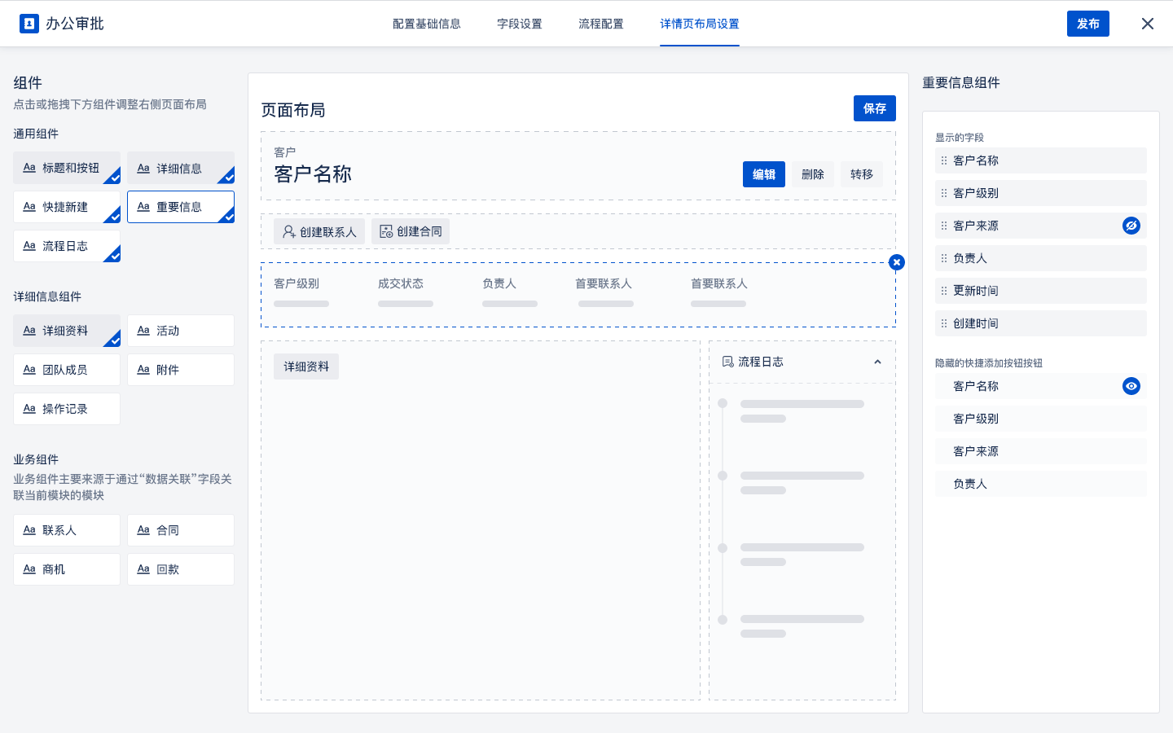
无代码 · 页面布局
页面布局
支持自定义设置信息详情页页面布局
页面布局提供三种类型的组件信息——通用组件、详细信息组件和业务组件
通用组件：标题和按钮、详细信息、快捷新建、重要信息、流程日志
详细信息组件：详细资料、活动、团队成员、附件、操作记录
业务组件：展示与当前模块通过“数据关联”字段产生关联的模块信息

Slide 18
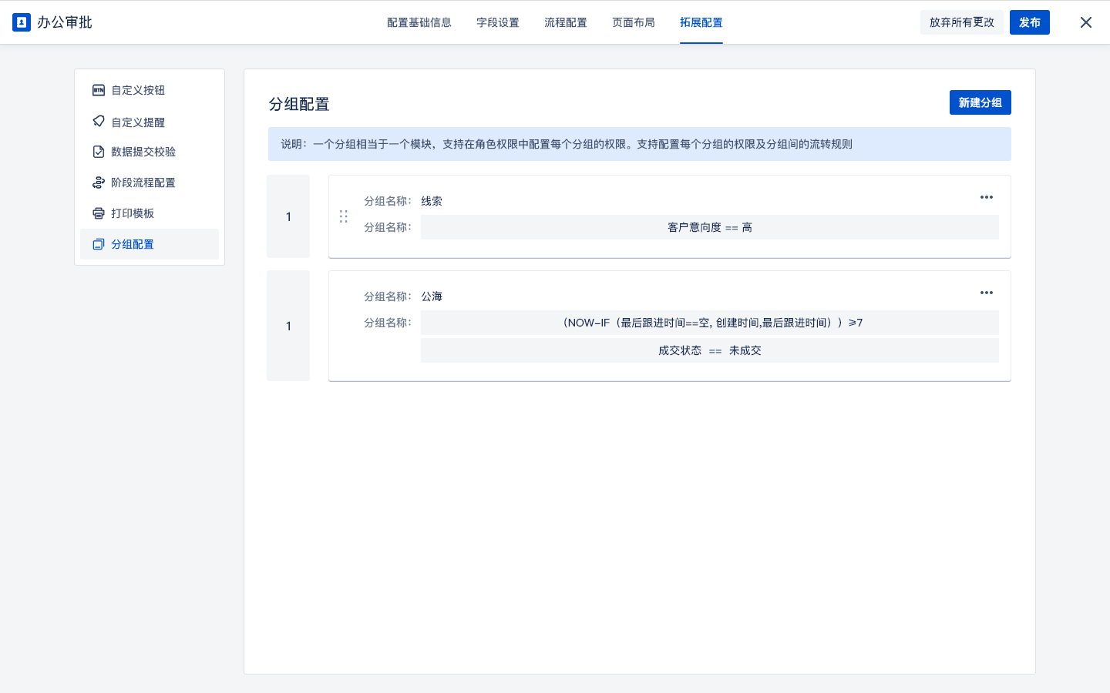
无代码 · 拓展配置
拓展配置
通过拓展配置可以实现除系统提供的标准功能之外的一些按钮功能、消息通知以及表单校验和阶段流程的设置
拓展配置包含自定义按钮、自定义提醒、数据提交校验、阶段流程配置、打印模板设置、分类设置
可灵活配置按钮功能以及数据校验规则
同时支持对模块数据的阶段流程做配置，规范信息的跟进过程

Slide 19
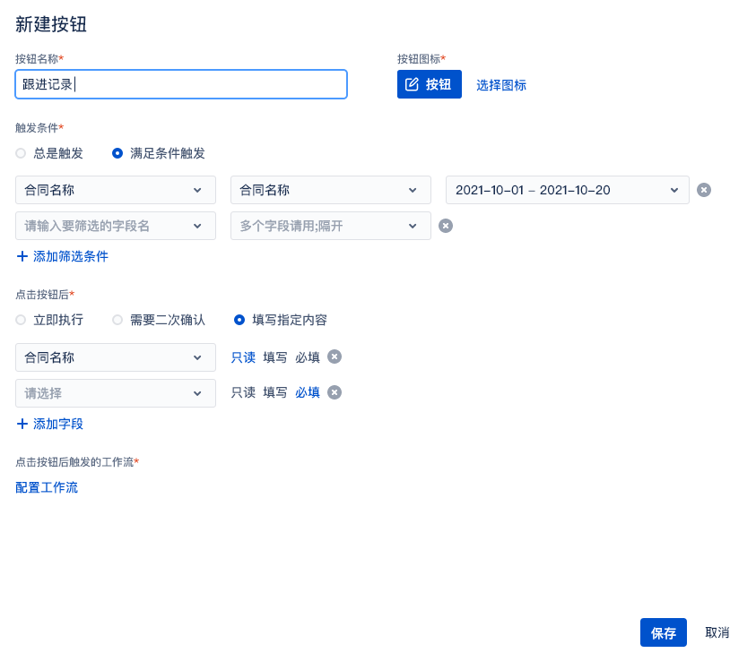
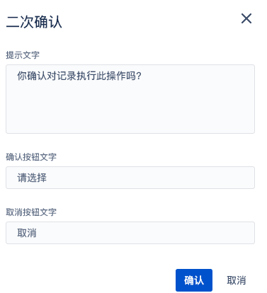
无代码 · 拓展配置
自定义按钮
自定义按钮设置后可以显示在页面布局的标题与按钮信息中
在设置自定义按钮是可以选择触发条件，触发条件只是设置总是触发或满足条件触发
设置满足条件触发时，数据满足条件设置后才会显示按钮信息
支持设置点击按钮后的执行操作，可设置立即执行、二次确认或设置填写指定内容
支持针对按钮进行工作流配置，按钮工作流支持设置条件节点、抄送节点、添加数据、更新数据

Slide 20
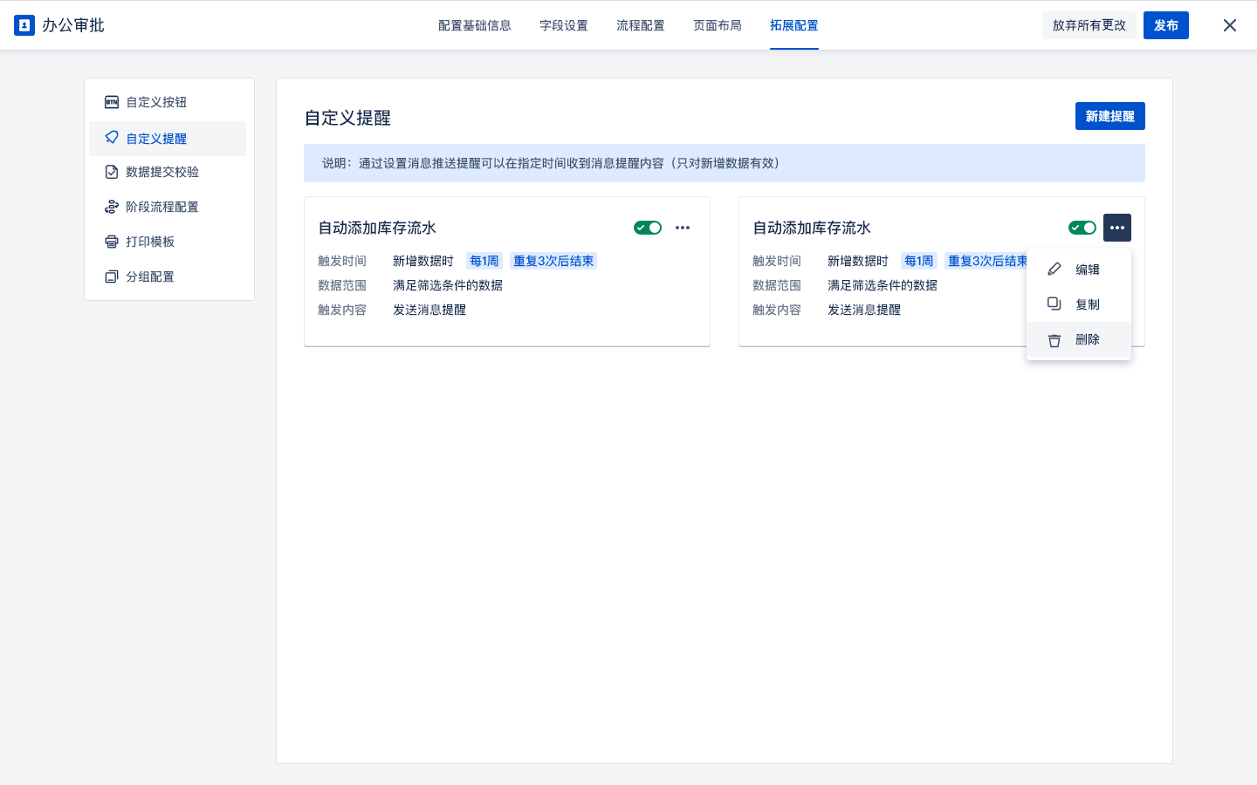
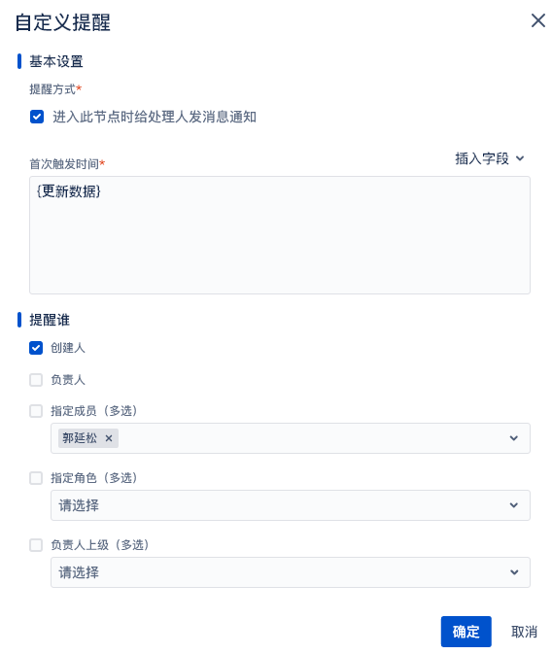
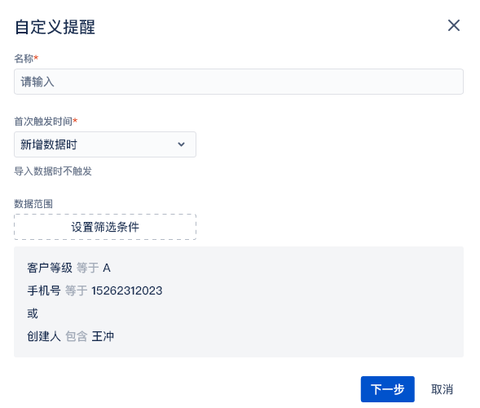
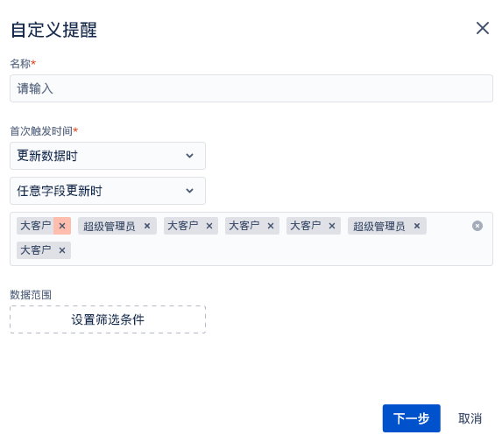
无代码 · 拓展配置
自定义提醒
可针对系统内的新增数据、更新数据、表单内的时间字段或自定义流程进行触发消息提醒
支持通过筛选条件去划定进行消息提醒的数据范围
可自定义设置消息提醒的内容以及需要查看该消息提醒的用户
消息提醒的内容可选择当前模块的字段进行动态展示

Slide 21
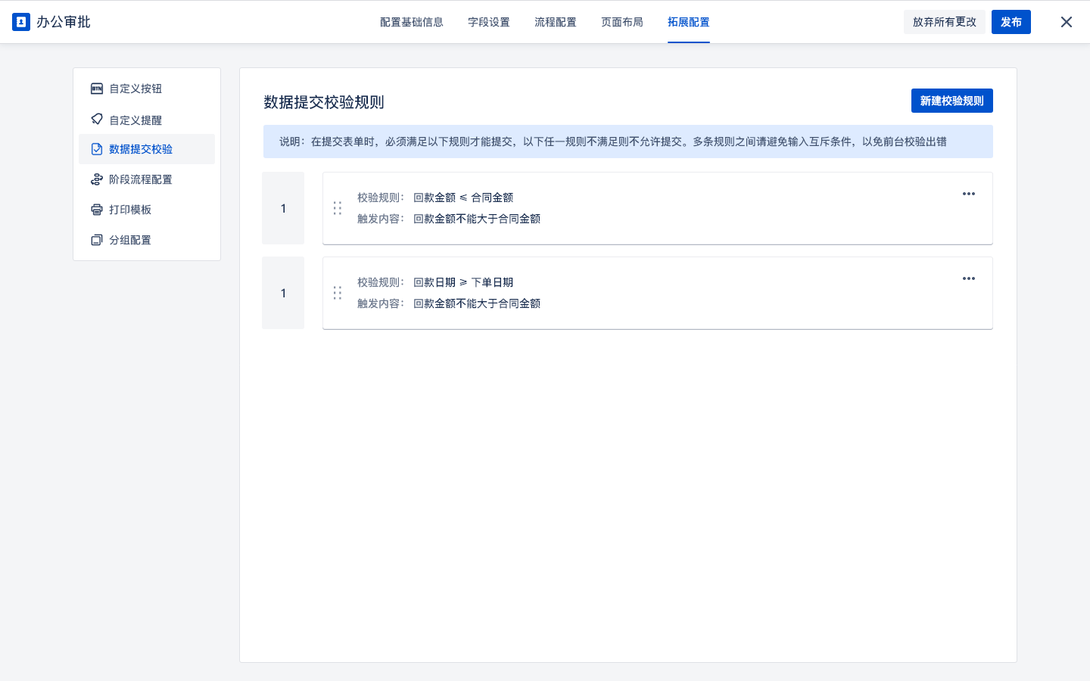
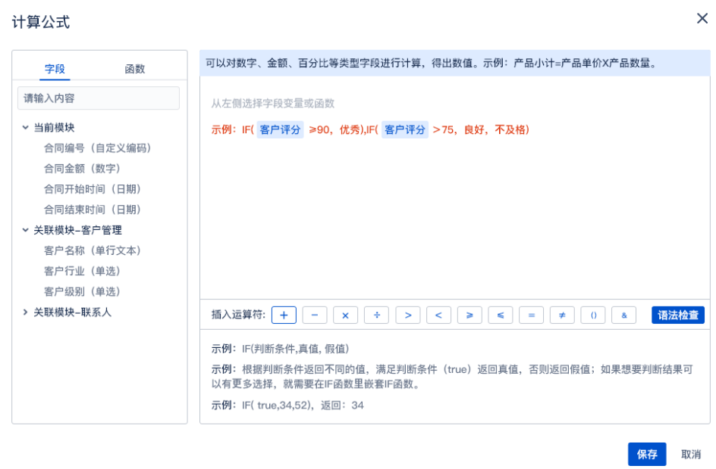
无代码 · 拓展配置
数据提交校验
支持自定义设置表单数据提交校验规则
校验规则触发的提示内容支持自定义设置
数据提交校验信息通过函数公式进行实现，配置灵活
通过数据提交校验可实现业务场景下满足一定条件才可以提交数据的需求

Slide 22
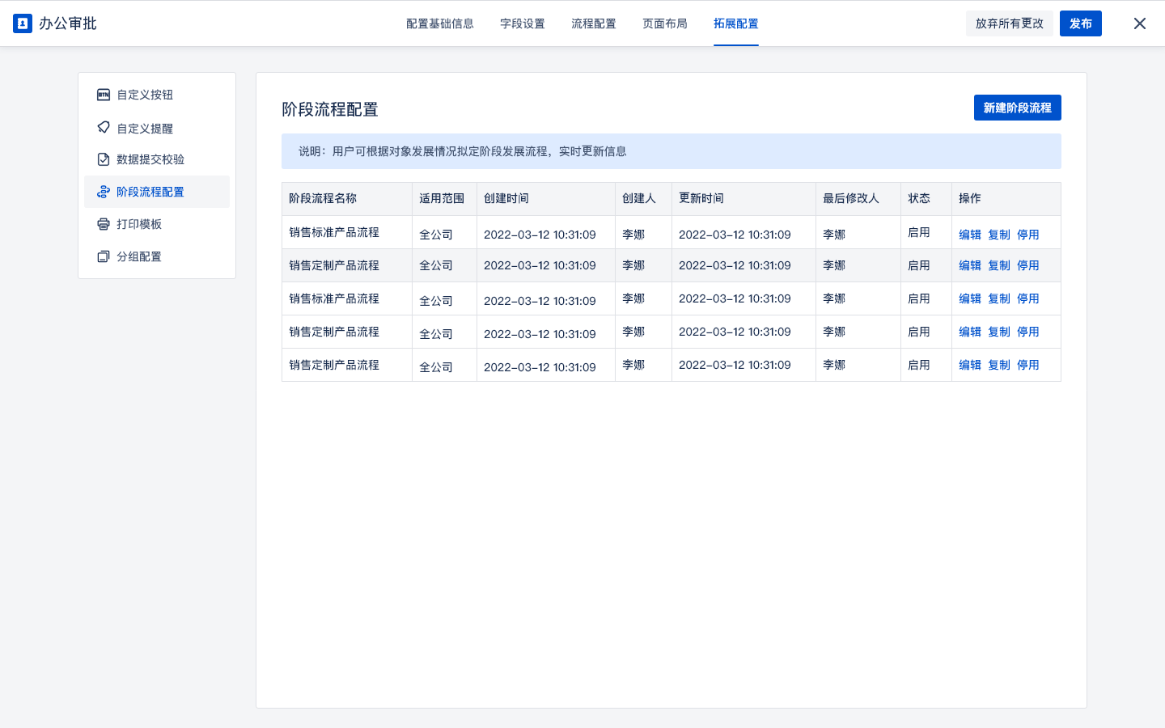
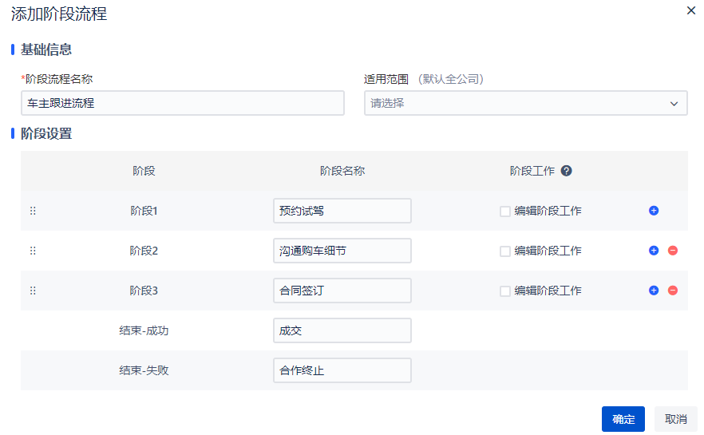
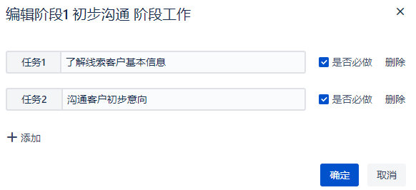
无代码 · 拓展配置
阶段流程配置
可根据对象的发展情况拟定阶段发展流程并实时更新信息
可针对模块进行阶段流程配置，规范各个阶段需要完成的阶段工作信息
支持设置阶段流程的适用范围
支持针对每个阶段设定需要完成的任务信息，并可设置任务是否必做

Slide 23
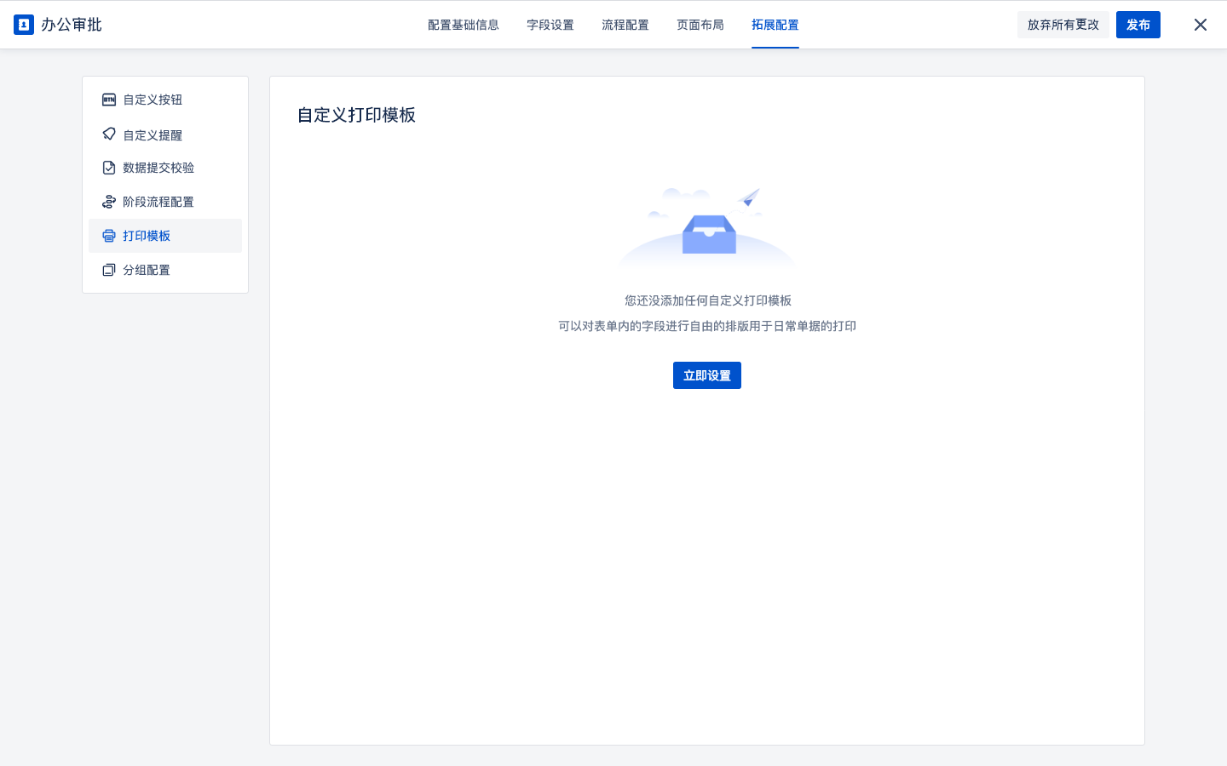
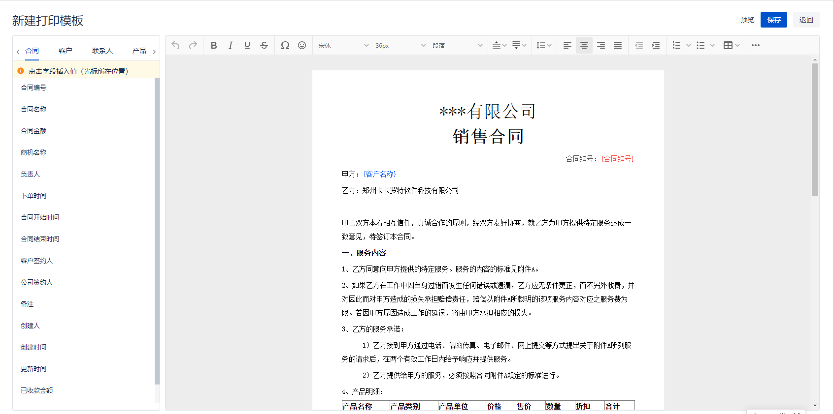
无代码 · 拓展配置
打印模板
打印模板设置适用于文件、单据、合同需要生成文件的场景
支持后台自定义模块的打印模板信息
打印模板设置提供关联模块字段对应表以及文档编辑功能
通过打印模板设置功能把需要打印的内容以Word的形式进行排版或者调整字体大小颜色等操作

Slide 24
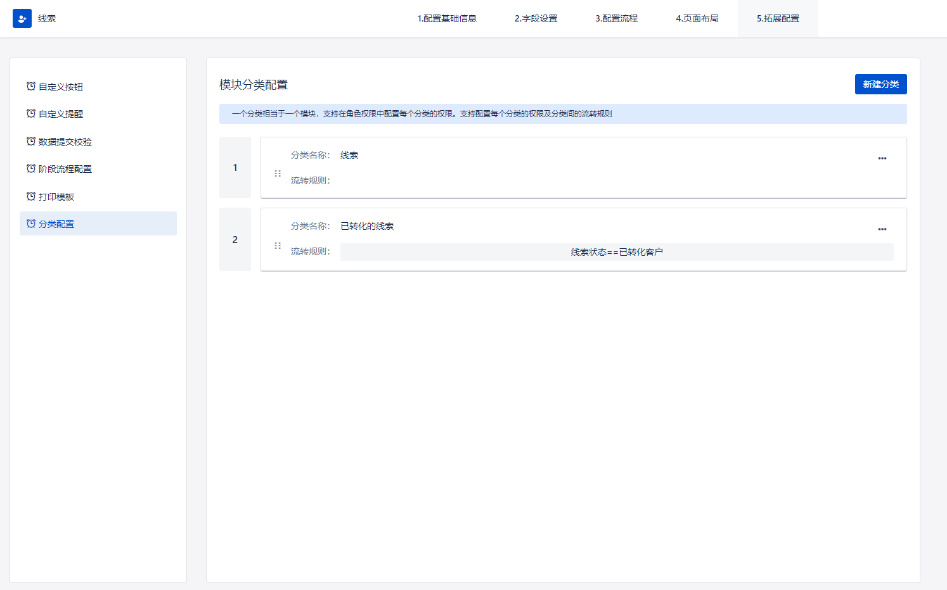
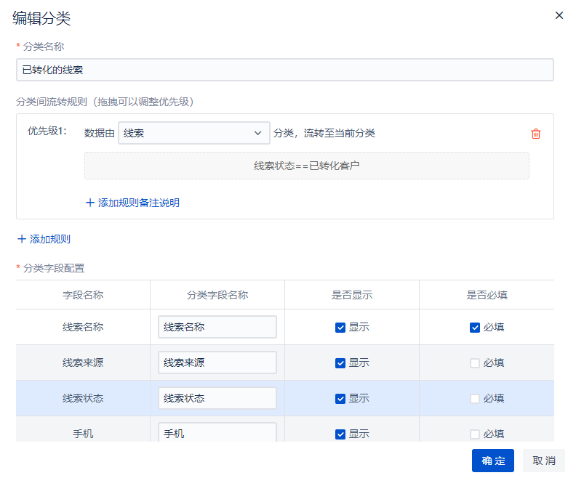
无代码 · 拓展配置
分类配置
支持通过设置分类实现同一数据来源的不同类型的数据分模块展示
一个分类相当于一个模块，并且支持在角色权限中配置每个分类的权限
支持配置每个分类的权限以及分类的流转规则

Slide 25
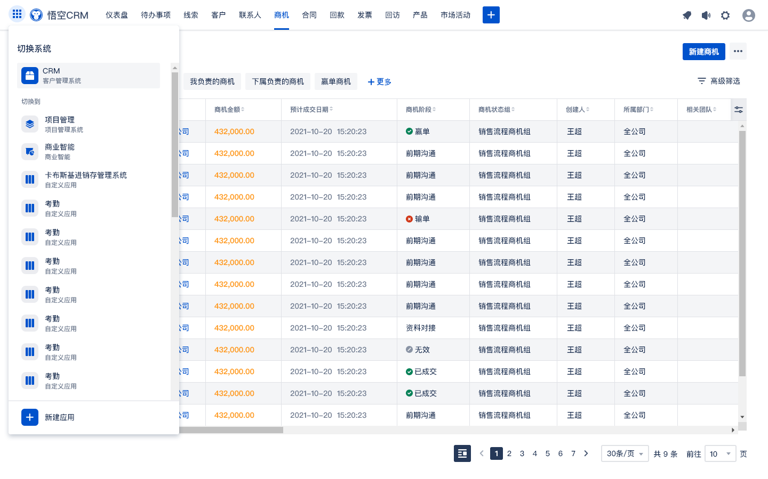
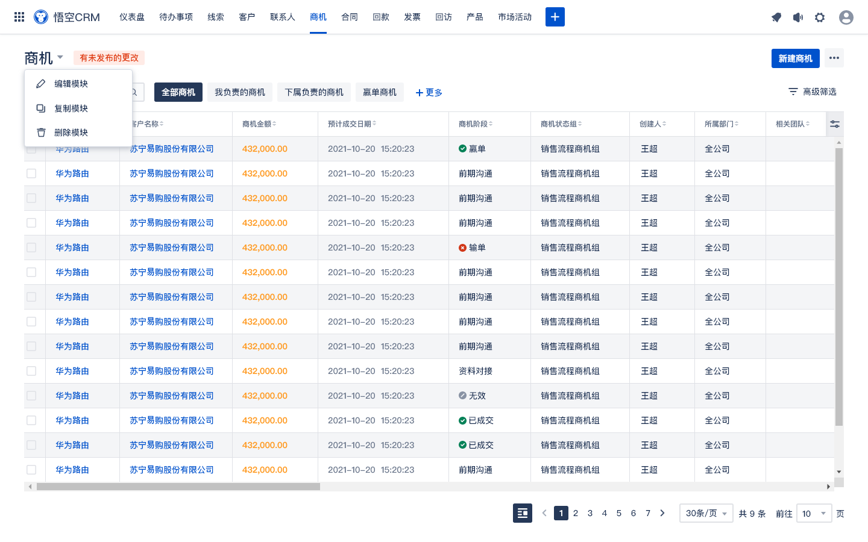
无代码 · 效果展示

Slide 26
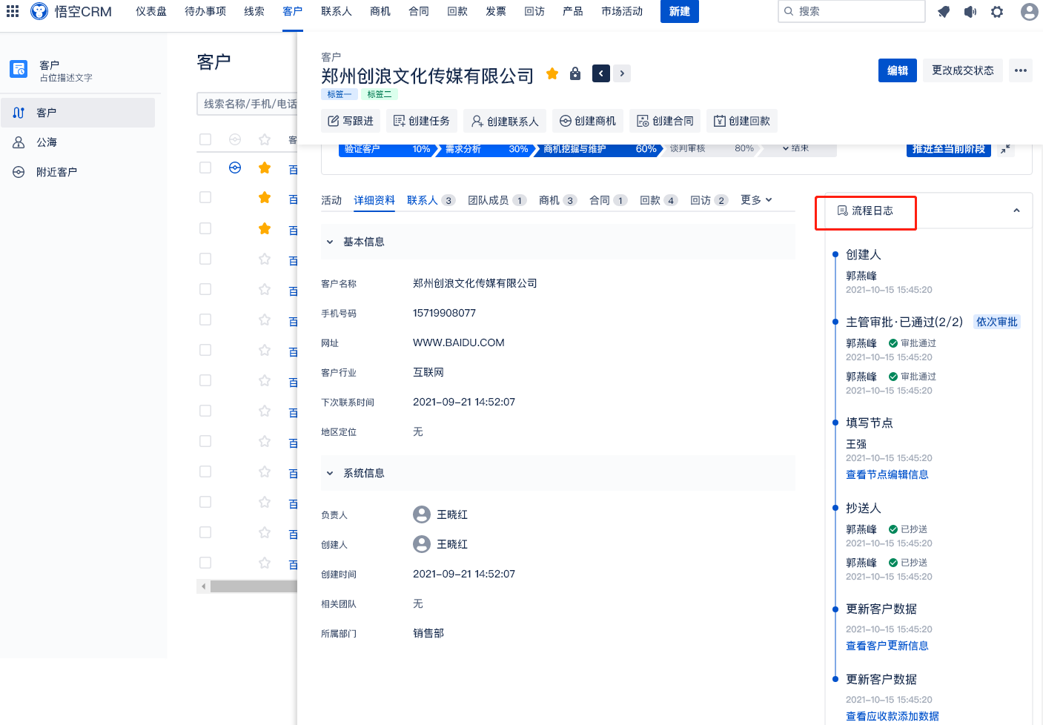
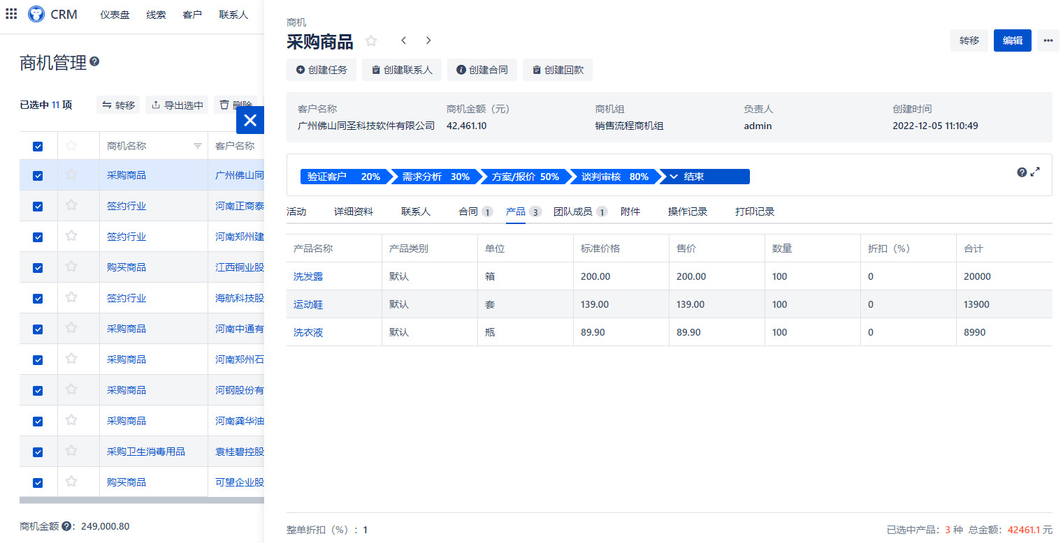
无代码 · 效果展示

Slide 27
郑州卡卡罗特软件科技有限公司
谢谢观看
全国统一热线：400-0812-558
官方网址：https://www.72crm.com
郑州研发中心：河南省郑州市郑东新区升龙广场3号楼A座2502室
郑州客户服务中心：河南省郑州市郑东新区升龙广场3号楼B座2711室
洛阳研发中心：河南省洛阳市洛龙区正大国际1012室
深圳运营中心：深圳市南山区海云路软件产业基地6栋701-腾讯众创空间（深圳）
美国分公司(Wukong INC):2060N collins Blvd Ste 110 Richardson Tx. USA 75080
昆明运营中心：云南省昆明市五华区万彩城市花园（A3地块）7幢1201号

